Slide 1
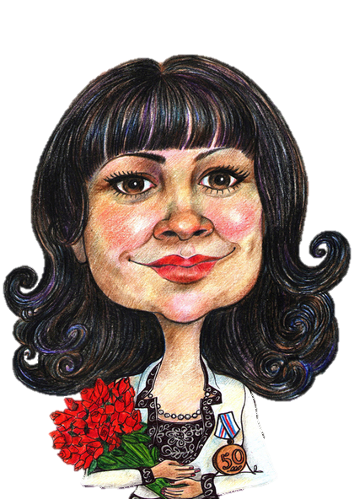
Тренировочная презентация
Стирманова Анна Витальевна, воспитатель, МБДОУ Детский сад №32,
г. Архангельск, 2020г.

Slide 2
Анимация текста
Несет меня лиса за темные леса, за высокие горы!
«Кот, петух и лиса»
Не садись на пенёк, не ешь пирожок! Неси бабушке, неси дедушке
«Маша и медведь»
Снесла курочка яичко, да не простое — золотое «Курочка Ряба»

Slide 4
Настройка видео

Slide 5
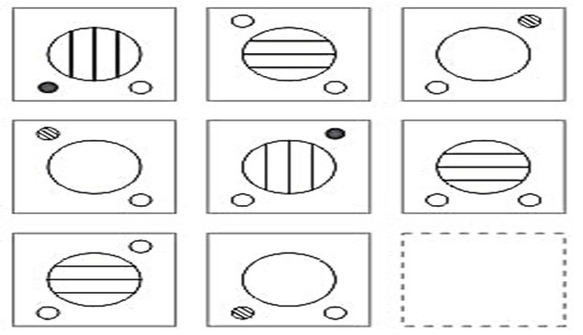
Закономерности

Slide 6
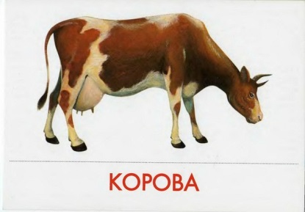
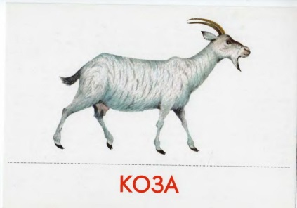
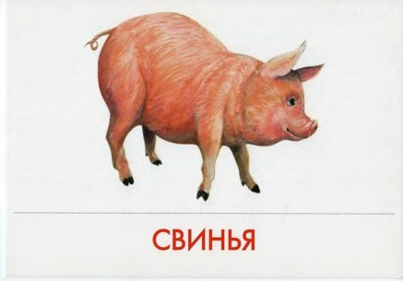
Викторина

Slide 7
Содержание
Титульный слайд
Анимация текста
Бабочка
Монтаж видео
Закономерности
Викторина

